Slide 1
Ubuntu常用命令
徐培成

Slide 2
Ubuntu 常用命令
ls
cd
clear
pwd
whoami
sudo passwd
ifconfig

Slide 3
Ubuntu文件操作命令
mkdir
rm
cp
mv
cat
touch

Slide 4
Ubuntu文本命令
echo
nano 与 ctrl + o 与 ctrl + x
cat
redirect : >> 与 >
more
head
tail

Slide 5
Ubuntu文本命令
wc wc -c xxx.txt //统计字节数 wc -l xxx.txt //统计行数 wc -w xxx.txt //统计单词数
sed sed -i '1,5d' xx.txt //删除文件前5行

Slide 6
Ubuntu系统常用命令
ifconfig
ping
hostname
redirect : >> 与 >>>
more
head
tail

Slide 7
Ubuntu系统常用命令
sudo reboot
uname -a
file xxx.so
tar -xvzf
gzip
gunzip

Slide 8
Ubuntu系统常用命令
find /usr/local | grep xxx //
find .|xargs grep -ri "IBM" //含有ibm串
find .|xargs grep -ri "IBM" -l //输出文件名
find /cmd ".sh" -prin | ... //指定目录 sh文件
ls | grep pig | cp `xargs` ~/Download

Slide 9
Ubuntu系统常用命令
sudo mount
sudo umount
ln -s /exist_file link_name
jobs
kill %n
ps -Af
cut -c num1-num2

Slide 10
Ubuntu系统常用命令
cmd--help
man cmd
help
info cmd

Slide 11
Ubuntu系统常用命令
磁盘
fdisk fdisk -l //查看分区表 fdisk /dev/sda //管理指定磁盘 ...
df 磁盘空间使用情况disk free df -ah
dd diskdump dd

Slide 12
Ubuntu系统常用命令
dirname /x/y/z // /x/y
basename /x/y/z // z
$(command) //命令
$( xxx $(xxx)) //嵌套
cd -P .. //Phisical,非连接
cd - //后退
cd - n //后退到n步骤

Slide 13
Ubuntu系统常用命令
$env other //空格区分
${env} //{}界限
"$env" //""界限
export env=${env:-$evn2}//三元运算符
echo '${env}' //原样输出
echo `pwd` //按脚本执行
if ["$1" = "--conf"] //第几个参数

Slide 14
Ubuntu系统常用命令
查看if帮助,内置的linux帮助使用该语法。 $>help if $>help export $>help while $>help for
使用if $> ["$1" = "--conf"] //第几个参数

Slide 15
Ubuntu系统常用命令
if [ $# -lt 1]
if [ $# -gt 1]
if [ -e xxx] //是否存在
if [ $# -gt 1]
if[-d] //wrong，需要空格
if[ -d xxx ] //right

Slide 16
Ubuntu系统常用命令
a && b //a成功后执行b
a || b //a失败后执行b
a ; b //多行命令一起写，无逻辑
(a;b) //组合命令，只在当前目录执行,不切换目录
ls -al ; cd /usr/ ; pwd
(ls -al;cd ~ ; pwd)

Slide 17
Ubuntu系统常用命令
$? //命令的返回值存储变量
$# //参数个数
$1 //第几个参数
$0 //当前脚本(命令)名称
$@ //取出所有参数
shift //参数左移
${a/b/c} //

Slide 18
Ubuntu NetCat
瑞士军刀
模拟tcp、udp网络通信
实现端口扫描
语法
服务端
nc -l port //指定监听的端口号
客户端
nc ip port //指定服务器的ip和监听端口号

Slide 19
Ubuntu NetCat
字符聊天
服务端
nc -l 1234
客户端
nc localhost 1234
hello
退出ctrl + d

Slide 20
Ubuntu NetCat
传送文件
服务端
nc -l 1234 > readme.txt //重定向接收数据到文件
客户端
nc localhost 1234 < readme.txt //从定向输入

Slide 21
Ubuntu NetCat
端口扫描
nc ip -z port1-portn //指定需要扫描的主机ip和端口区间
nc -v -w 2 s1 -z 2000-4000
-v 详细信息
-w 连接超时
-z 端口扫描

Slide 22
windows下的NetCat
连接到远程 nc -v ip port //-v:verbose信息
作为server nc -l -p 8888 //-p:port -l:监听,接收单个连接 nc -L -l -p 88 //-L:接收多个连接 nc -L -t -p 88 //-t:telnet连接 nc .. -t -e cmd.exe //-e: -e:执行程序 nc .. -p 8 -s ip //-s:绑定ip nc -w 1 s100 8888 < a.log //传文件,自动断开。

Slide 23
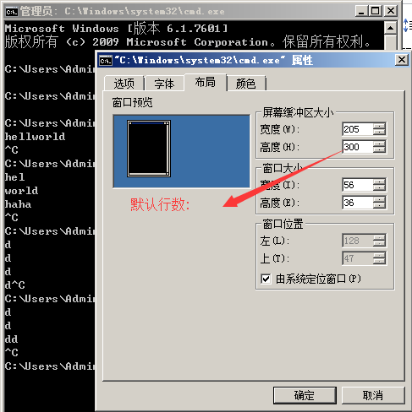
windows下cmd缓冲行数
cmd默认只保留300行。

Slide 24
Ubuntu Date
date $>date +%Y/%m/%d %H%M%S//%H:24小时 //%I:12小时 //%s:1970~ $>date -d "1 day" +%Y%m%d //一天后 $>date -d "-1 days" +%Y%m%d //一天前 $>date -d "1 month" +%Y%m%d //一月后

Slide 25
Ubuntu Cron计划任务
crontab -u ubuntu -e //指定用户,-e:编辑 //打开编辑文件,默认在/tmp目录下 PATH=... //先设置环境变量，否则 //只包含很少的路径 * * * * * /x/x/x/x.sh //分时天月年,无法指定秒 //指定执行脚本 注意:最终内容进入/var/spool/cron/crontabs文件.
crontab -u ubuntu -l //查看cron
启动cron服务 $>/etc/init.d/cron start|stop|restart | status $>service cron start|stop|restart|status //ubuntu

Slide 26
Ubuntu手动安装软件
configure $>configure --prefix=/xx/x //指定安装目录 $>configure //默认打散,/usr/local/lib // /usr/local/bin // /usr/local/include // /usr/local/etc/ $>make $>make install $>sudo ldconfig //生成so文件后，需要更新 //link,或者/usr/local/lib

